Slide 5
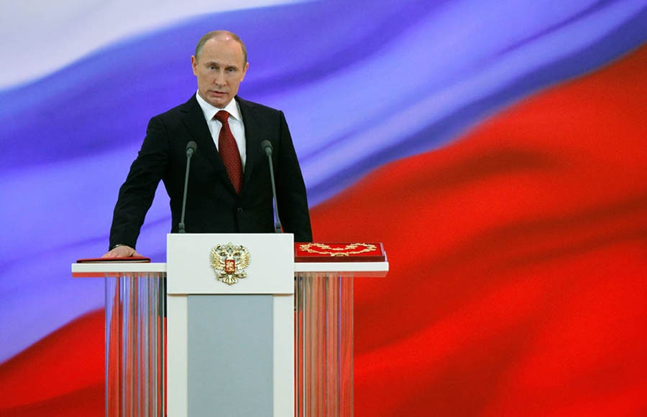
Президент – гарант Конституции
Государственные символы

